Slide 1
IFJ06 – Obhajoba projektu
  Implementace interpretu imperativního jazyka IFJ06
  Rozšíření: prediktivní SA
  komentáře /* */
Notes:
Theme created by
Sakari Koivunen and Henrik Omma
Released under the LGPL license.

Slide 2
IFJ06 – Team 84

Slide 3
IFJ06 – komunikace
Vedoucí: Petr Zemek
Schůzky každé úterý od 10:00 do 11:00
ICQ / Jabber
IRC kanál #ifj06
SVN (Subversion) merlin.fit.vutbr.cz
kódovací standard

Slide 4
IFJ06 – Scanner
Rozpoznat libovolně dlouhý lexém
Detekovat přetečení
Pozice v souboru (řádek/lexém)
Rozšíření: blokové komentáře včetně zanoření
Celkové množství použitých tokenů .... 32

Slide 5
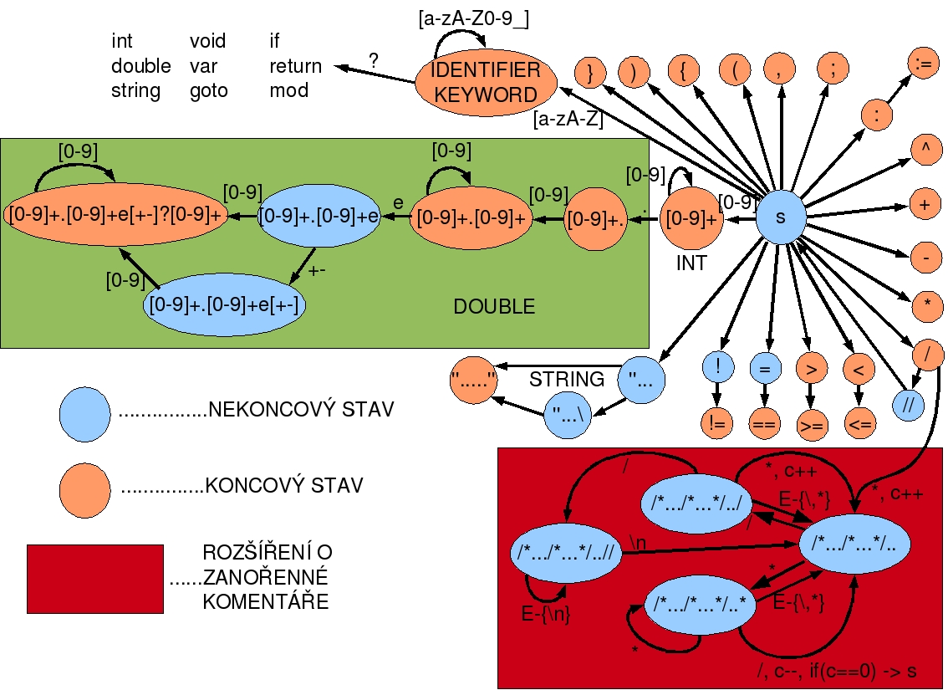

Slide 6
IFJ06 - Parser
2 části – precedenční a prediktivní SA
Křížové volání
2 hlavní fáze – deklarační a definiční
Spolupráce s TS a lexikální analýzou
Používání shodných struktur
Implementace pravé strany pravidel jako pole

Slide 7
IFJ06 – Prediktivní SA
Speciální pravidlo v LL tabulce (výraz)
Řeší vše kromě výrazů (i volání funkcí)
Nutno uchovávat některé údaje v průběhu analýzy
Používá zásobník (jednosměrně vázaný seznam)
Generování příslušných instrukcí podle použitých pravidel

Slide 8
IFJ06 – Precedenční SA
Speciální pravidlo (volání funkce)
Speciálně upravený zásobník (obousměrně vázaný seznam)
Non-terminály obsahují atributy
Sémantická kontrola typů
Generování příslušných instrukcí při redukci

Slide 9
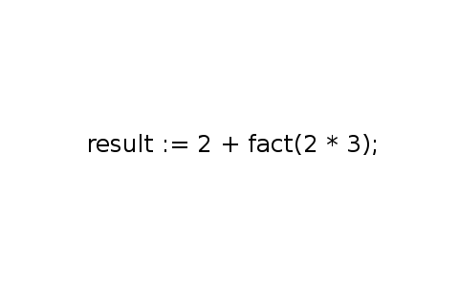
IFJ06 – Příklad SA příkazu

Slide 10
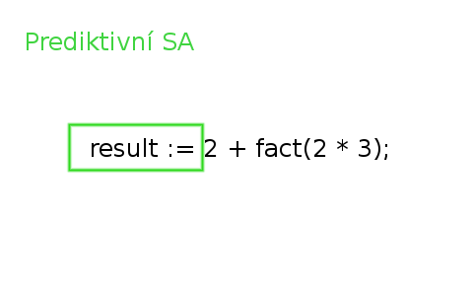
IFJ06 – Příklad SA příkazu

Slide 11
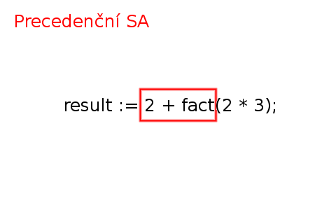
IFJ06 – Příklad SA příkazu

Slide 12
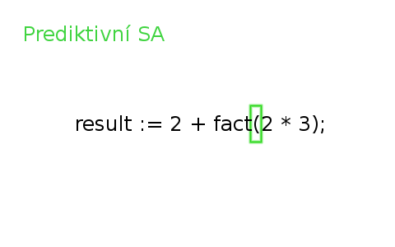
IFJ06 – Příklad SA příkazu

Slide 13
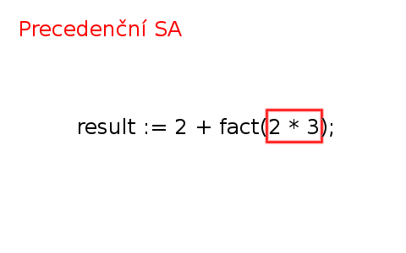
IFJ06 – Příklad SA příkazu

Slide 14
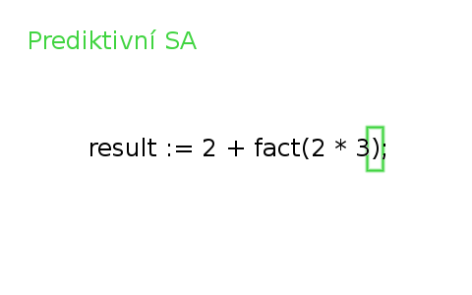
IFJ06 – Příklad SA příkazu

Slide 15
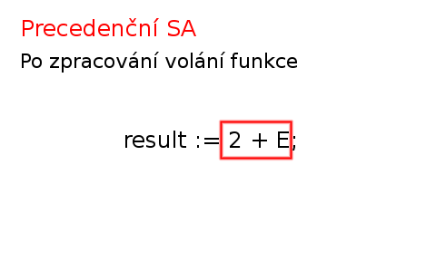
IFJ06 – Příklad SA příkazu

Slide 16
IFJ06 – Generátor kódu
Pouze rozhraní pro SA
Instrukce neobsahují explicitně typ parametru
Indexování – kladně lokální, záporně globální proměnné
Deklarace funkce vytvoří instrukci ⇒ volání funkce již zná adresu
Obdobně návěští – skok je považován za deklaraci

Slide 17
IFJ06 – Vestavěné funkce
Volány stejně jako ostatní
Definovány při inicializaci kódu
V těle funkce jsou pouze:
  návěští
  příkaz pro provedení funkce
Podle návratového kódu se vyvolá chyba za běhu programu

Slide 18
IFJ06 – Interpret
Jednoduchý cyklus :
    vykonání instrukce
    skok na další instrukci
Kontroluje pouze návratový kód instrukce
Poslední příkaz return (z funkce main) vyvolá chybu ⇒ opuštění cyklu
Podle prázdného zásobníku volání funkcí detekuje konec programu

Slide 19
IFJ06 – Interpret – mikroinstrukce
  Příklady řídicích mikroinstrukcí:
  INIT
  CALL
  RETURN
  GOTO
  Příklady aritmetických mikroinstrukcí:
  MOV
  ADD
  MUL_DBL
  CONCAT
  CMP_NOT_EQ
  CMP_LES_STR
  Celkem 11 řídicích a 38 aritmetických (INT,DBL,STR) mikroinstrukcí.

Slide 20
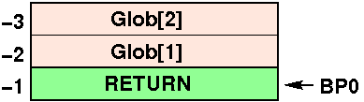
IFJ06 – Interpret – zásobníky
Zásobník proměnných: Ukazatelový zásobník:

Slide 21
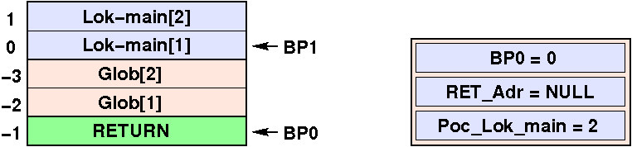
IFJ06 – Interpret – zásobníky
Zásobník proměnných: Ukazatelový zásobník:

Slide 22
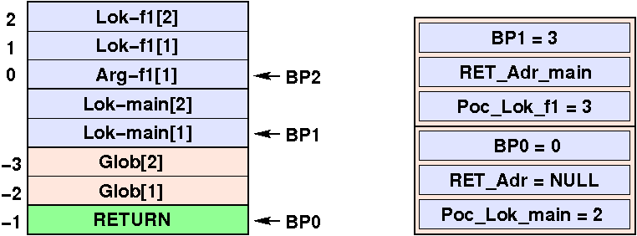
IFJ06 – Interpret – zásobníky
Zásobník proměnných: Ukazatelový zásobník:

Slide 23
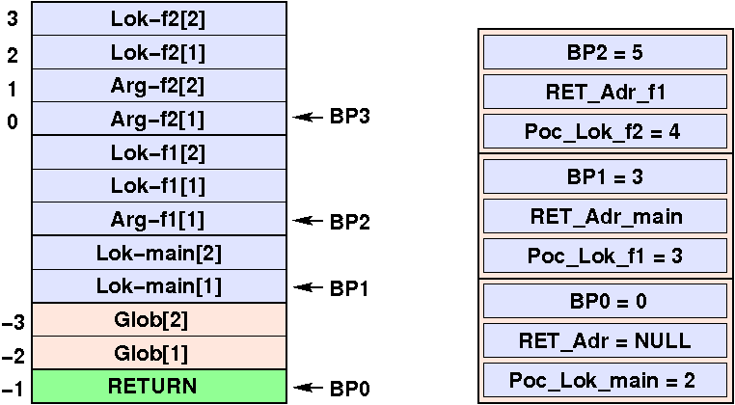
IFJ06 – Interpret – zásobníky
Zásobník proměnných: Ukazatelový zásobník:

Slide 24
IFJ06 - Testování
Komponenta – white box testing (autor)
Modul – white box testing (autor) black box testing (kolektiv)
Celek – black box testing (kolektiv)
Nástroje: DDD, Valgrind, automatický skript provádějící regresní sadu testů nad jednotlivými moduly (celkem cca. 200 testů).

Slide 25
IFJ06 – Práce s pamětí/Algoritmy
Speciální struktura pro uložení řetězců
Korektní uvolňování paměti v každém případě
Testování pomocí programu Valgrind
Hash table (index-sekvenční, velikost, mapovací funkce, kolize)
Shellsort (in-situ, nestabilní, Θ(N ^{1,25}))

Slide 26
IFJ06 – Konec prezentace
Děkujeme za pozornost

